Slide 1
Chào mừng quý thầy cô
về tham dự sinh hoạt cụm
Đơn vị: Trường TH & THCS Đại Tân

Slide 2
KHỞI ĐỘNG
1.Hoàn thành vế còn lại của tính chất sau:
a.b + a.c =
a.(b + c)
2.Hãy nhắc lại cách nhân hai đơn thức
và tính 3x. 5x³ =
3x. 7x² =
3x.(- 6) =
15x⁴
21x³
-18x
3x. 5x³ + 3x. 7x² + 3x.(- 6)
= 3x. (5x³ + 7x² - 6)
= 15x⁴ +21x³ -18x

Slide 3
TIẾT 63-64_ BÀI 27:
PHÉP NHÂN ĐA THỨC MỘT BIẾN

Slide 4
NỘI DUNG BÀI HỌC
01
02
Nhân đơn thức với đa thức
Nhân đa thức với đa thức

Slide 5
1. Nhân đơn thức với đa thức
a)Quy tắc nhân đơn thức với đa thức
(H Đ cá nhân)
Áp dụng tính chất phân phối của phép nhân đối với phép cộng, hãy tìm tích 2x.(3x²−8x+1) bằng cách nhân 2x với từng hạng tử của đa thức
3x² − 8x + 1 rồi cộng các tích tìm được.

Slide 6
1. Nhân đơn thức với đa thức
a)Quy tắc nhân đơn thức với đa thức
HS hoàn thành :
Giải
=2x. 3x² + 2x. (-8x) + 2x. 1
= 6x³ - 16x² + 2x
2x.(3x²−8x+1)

Slide 7
a)Quy tắc:
Muốn nhân một đơn thức với một đa thức, ta nhân đơn thức với từng hạng tử của đa thức rồi cộng các tích với nhau
Tổng quát: A(B +C) = AB +AC
Ví dụ 1
Tính (-2x³). $\left(\frac{1}{2}x^{2}+3x−5\right)$
Có: (-2x³). $\left(\frac{1}{2}x^{2}+3x−5\right)$
= (-2x³). $\frac{1}{2}x^{2}$ + (-2x³). 3x + (-2x³). (-5)
= -x⁵ - 6x⁴ + 10x³
Giải

Slide 8
1. Nhân đơn thức với đa thức
b) Luyện tập
Hoạt động nhóm đôi
Tính (-2x²). (3x - 4x³ + 7 - x²)
Notes:
HS tự thực hiện Luyện tập 1 vào vở cá nhân, sau đó trao đổi cặp đôi kiểm tra chéo đáp án.

Slide 9
1. Nhân đơn thức với đa thức
c)Vận dụng 1.
Hoạt động nhóm
Rút gọn biểu thức
P_{(x)} = 7x² (x² -5x + 2) – 5x(x³ - 7x² +3x)
b) Tính giá trị của biểu thức P_{(x)} khi x = -1/2

Slide 10
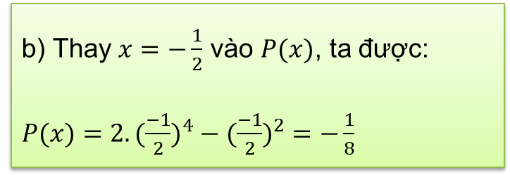
1. Nhân đơn thức với đa thức
a)
P(x)=7$x^{2}(x^{2}$-5x+2)-5x($x^{3}−7x^{2}$+3x)
= 7$x^{4}−35x^{3}+14x^{2}$-5$x^{4}+35x^{3}−15x^{2}$
= (7$x^{4}$- 5$x^{4}$) + ($−35x^{3}+ 35x^{3}$) + ($14x^{2}−15x^{2}$)
= 2$x^{4} −x^{2}$
Notes:
Sửa lại câu a

Slide 11
Rút gọn biểu thức:
x³. (x + 2) - x(x³ + 2³) - 2x(x² - 2² )
Thử thách nhỏ
Giải
x³. (x + 2) - x(x³ + 2³) - 2x(x² - 2² )
= x⁴ + 2x³ - x⁴ - 8x - 2x³ + 8x
= (x⁴ - x⁴) + (2x³ - 2x³) + (-8x + 8x)
= 0 + 0 + 0
= 0

Slide 12
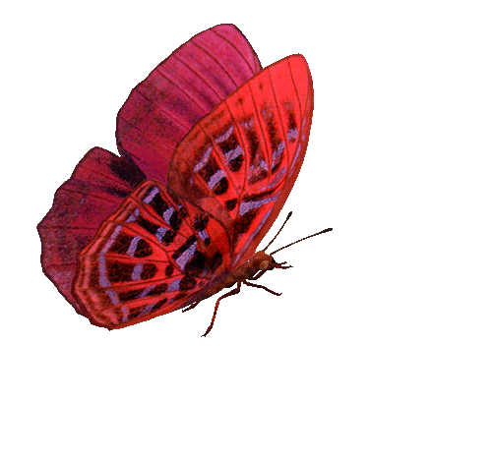
HÁI HOA DÂN CHỦ

Slide 13
Notes:
Hướng dẫn chơi: Bấm vào bông hoa để mở câu hỏi/ Nếu HS trả lời đúng, bấm lại vào bông hoa đó lần 2 để hái hoa/ Sau khi trả lời hết, bấm “NEXT” để đến slide bài học.

Slide 14
TRÒ CHƠI TRẮC NGHIỆM
Câu 1:
Kết quả của phép nhân 2x. (3x³ + 7x − 9)
là đa thức nào trong các đa thức sau?
A. 6x² + 14x – 18
C. 6x³ + 14x²− 18x
B. 5x³ + 9x² − 7x
D. 6x⁴ + 14x² − 18x

Slide 15
TRÒ CHƠI TRẮC NGHIỆM
Câu 2: Kết quả của phép nhân (2x³ + 5x - 4).5x là đa thức nào trong các đa thức sau?
A. 10x³ + 25x − 20x
C. 10x⁴ + 25x² − 20x
B. 10x⁴ − 25x + 20x
D. 10x³ + 5x² − 20

Slide 16
TRÒ CHƠI TRẮC NGHIỆM
Câu 3: Rút gọn biểu thức sau:
2x(x+3) − 3x²(x+2) + 3x(x+1)
A. −3x³ − x² + 9x
C. −3x² + 9x +1
B. −3x³ + x² + 9x
D. −x² + 9x

Slide 17
TRÒ CHƠI TRẮC NGHIỆM
Câu 4: Tìm giá trị x thỏa mãn:
3x² – 3x (x-2) = 36
A. x = 2
C. x = 6
B. x = - 2
D. x = 0; x = 6

Slide 18
HƯỚNG DẪN VỀ NHÀ
1.Bài toán đoán tuổi
Em hãy:
Lấy tuổi của mình cộng với 1 rồi bình phương lên. Số nhận được gọi là kết quả thứ nhất.
Lại lấy tuổi của mình trừ đi 1 rồi bình phương lên. Số nhận được gọi là kết quả thứ hai.
Lấy kết quả thứ nhất trừ đi kết quả thứ hai và cho cô biết kết quả cuối cùng.Cô sẽ đoán được tuổi của em.
Các em về nhà làm bài tập đoán tuổi ở trên tiết sau thực hiện

Slide 19
HƯỚNG DẪN VỀ NHÀ
2.Thực hiện phép nhân sau
3x .( 2x² + 5x – 4) + 7. ( 2x² + 5x – 4)
01
02
03
Chuẩn bị sau
học phần 2. nhân đa thức với đa thức
Ôn tập kiến thức đã học
Làm bài tập trong SBT

Slide 20
Tiết học kết thúc
Cảm ơn quý thầy cô và các em

